Slide 1
READ ME
서울 2반 5조
박서영 박주동 신윤식 김윤성 이소영

Slide 2

내가 세계를 알게 된 것은 책에 의해서였다.
- 사르트르
그리고, 책을 알게 된 것은
README에 의해서였다.
- 5조일동

Slide 3



목차
README란
README의 설계
README의 구현
아키텍처
시퀀스 다이어그램
ER 다이어그램
와이어프레임
추천 구현 부분
마일스톤
README 서비스
개발자 소개

Slide 4

콘텐츠 기반 필터링, 협업 필터링,
README만의 BBTI 기반 추천 리스트를 제공해주는
README 는
개인 맞춤형 도서 추천 서비스
입니다.

Slide 5

README 만든이 - 현재
BACKEND
BIGDATA
FRONTEND
신윤식
김윤성
이소영
박서영
박주동

Slide 6


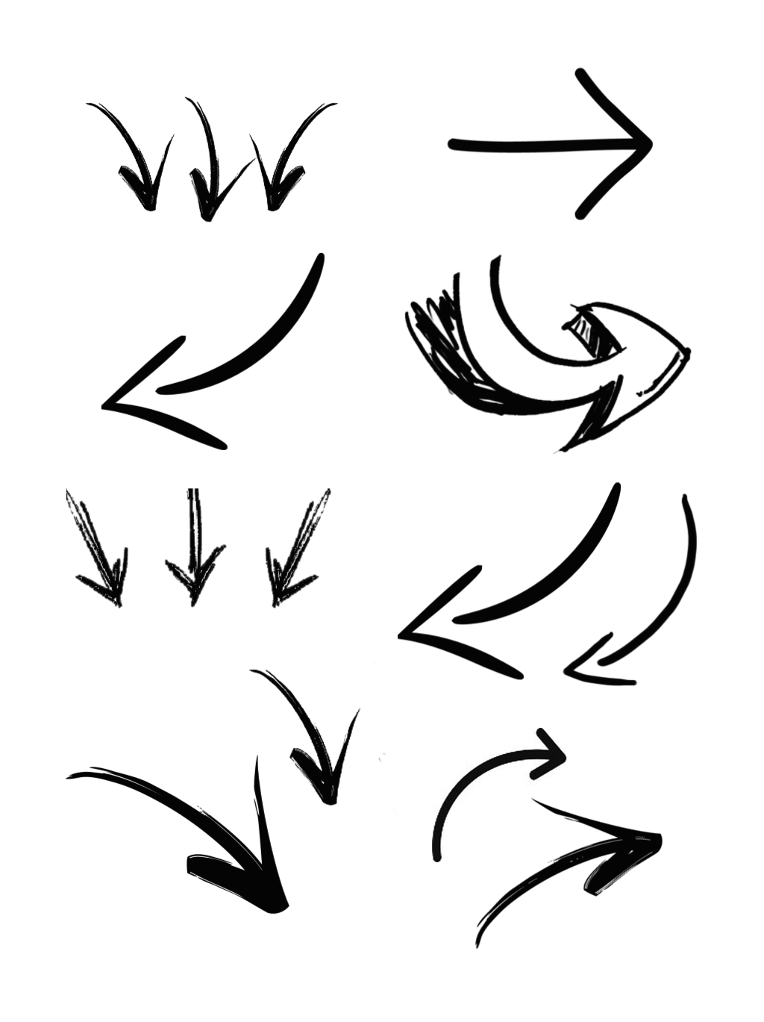







README의 아키텍처
Browser
Web Server
Web Application Server
Database
*웹 서버, 프레임워크, 어플리케이션을
연결해주는 표준 인터페이스
개발 언어
분석한 결과를 다른 웹 애플리케이션에 접목하거나
통계적인 코드를 데이터베이스에 포함시켜야 하기 때문에 R 대신 Python 사용

Slide 7
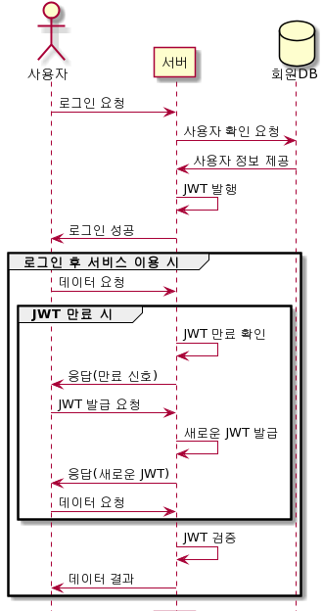
README의 시퀀스 다이어그램
로그인 토큰 시퀀스 다이어그램

Slide 8
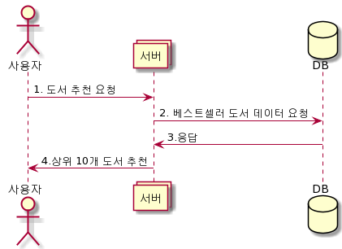
README의 시퀀스 다이어그램
추천 시스템 시퀀스 다이어그램 –비로그인 사용자

Slide 9
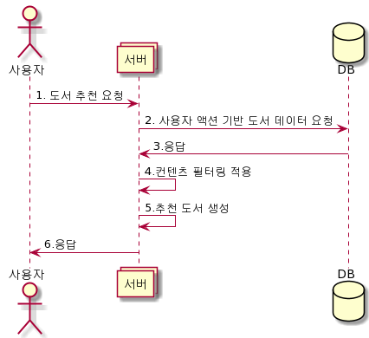
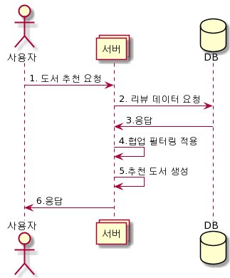
README의 시퀀스 다이어그램
추천 시스템 시퀀스 다이어그램 –로그인 사용자
사용자 액션 기반 추천
리뷰 기반 추천

Slide 10
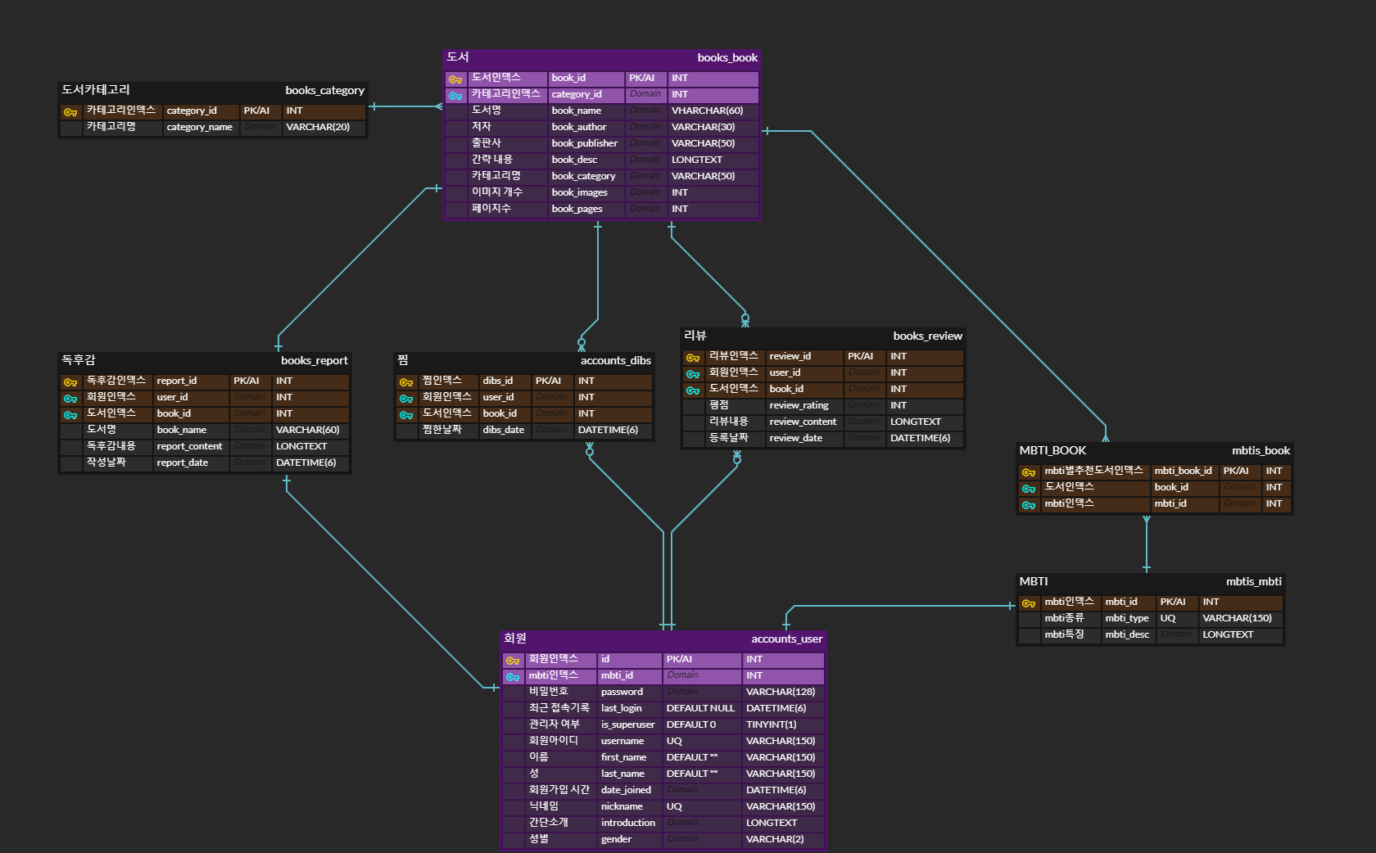
README의 ER 다이어그램

Slide 11
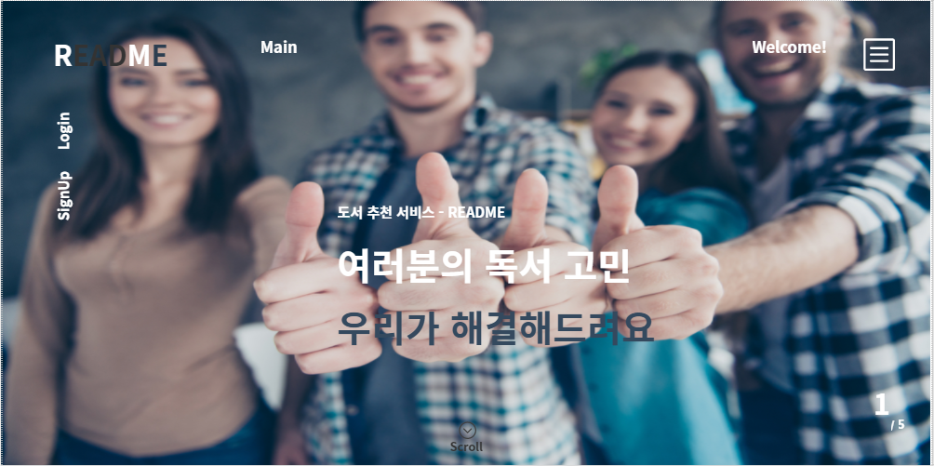
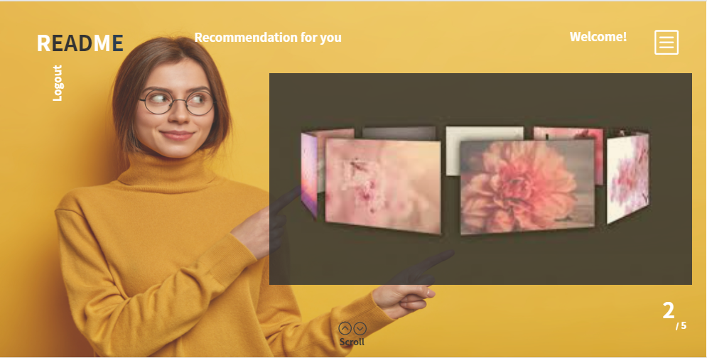
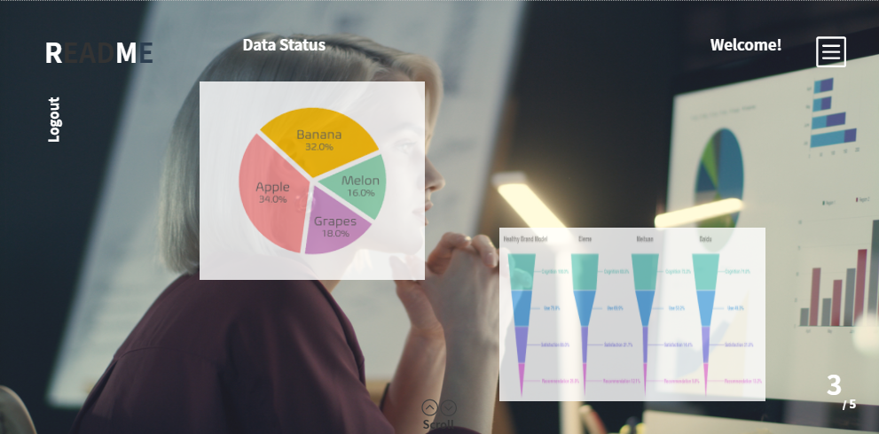
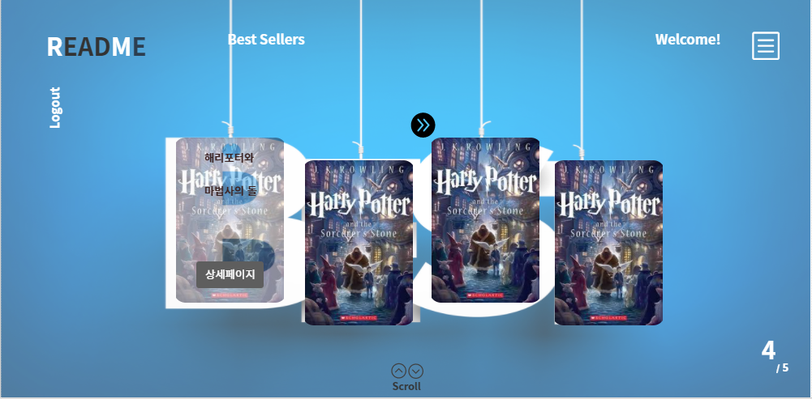
README의 와이어프레임

Slide 12
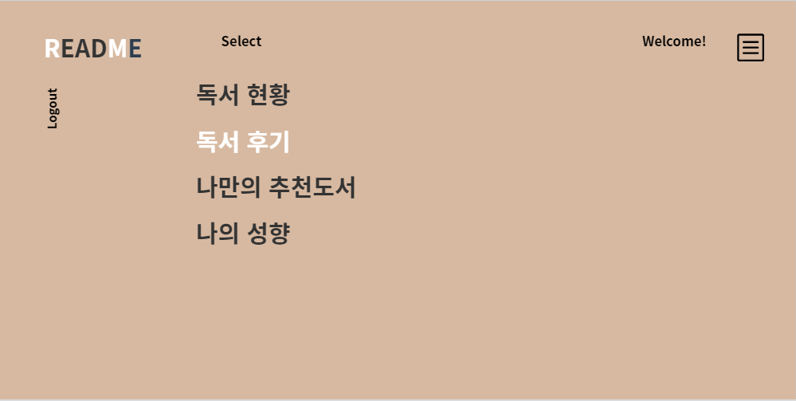
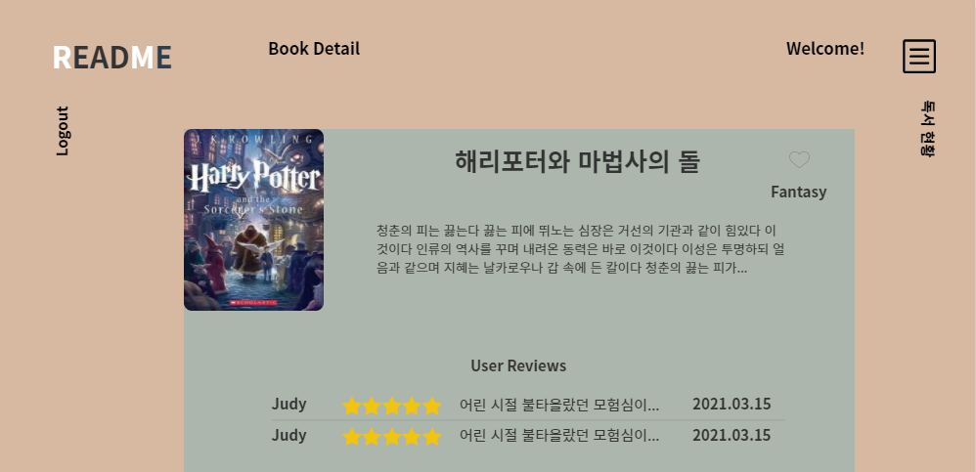
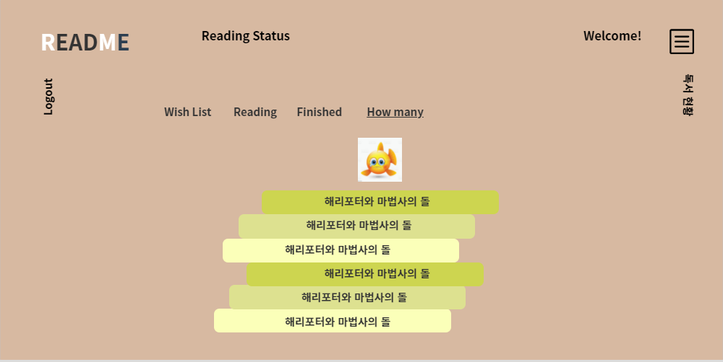
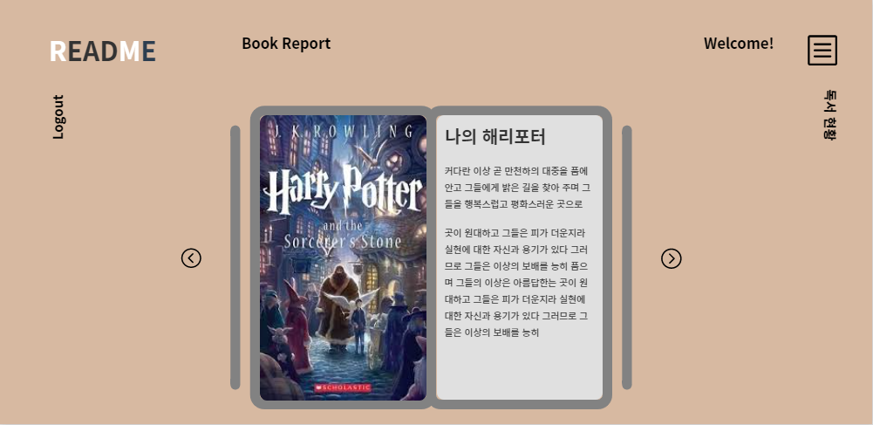
README의 와이어프레임

Slide 13
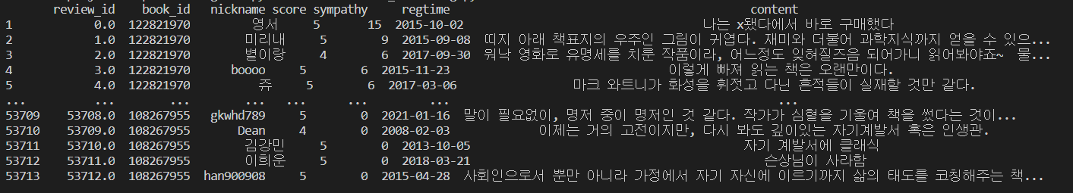
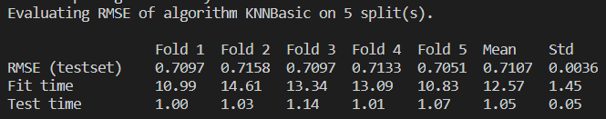
README의 추천 구현 부분
크롤링한 리뷰 데이터
협업필터링 - KNNBasic 알고리즘 RMSE
(Root Mean Square Error)

Slide 14
README의 마일스톤
3월 첫째주
3월 둘째주
3월 셋째주
3월 넷째주
4월 첫째주
4월 둘째주
아이디어 회의
와이어 프레임 제작 및 DB 설계
frontend/backend 설계
데이터 수집(API, 웹크롤링)
회원가입/로그인 구현
내용 기반 추천 시스템 설계
도서 추천 시스템 구현 (메인 서비스)
협업 필터링 설계
BBTI 기반 추천 시스템
배포
독서 기록 시스템 구현 (부가 서비스)
서비스 고도화

Slide 15
감사합니다

